Slide 1
Программа Комплексного развития транспортной инфраструктуры Новосибирской агломерации

Slide 2
Перечень объектов на 2017 год города Оби
Наименование мероприятий | Объем финансирования, тыс.руб.
 | Областной бюджет | Местный бюджет
Капитальный ремонт автодороги по ул.Вокзальная (2,7км) | 64220,81 | 1456,7
Ремонт автодороги по ул.Ломоносова (2,0км) | 28469,92 | 1095,66
Комплекс мероприятий по улучшению дорожных условий на аварийно-опасных участках (4 участка) | 4000,0 | 215,86
итого | 96690,07 | 2769,22

Slide 3
Перечень объектов на 2018 год города Оби
Наименование мероприятий | Предварительная стоимость объекта, тыс.руб
Ремонт автодороги по ул. Линейная (0,59км) | 11600,0
Ремонт автодороги по ул.2-я Северная (1,23км) | 24100,0
Ремонт автодороги по пер.Планировочный (0,3км) | 5500,0
Итого | 41200,0

Slide 4
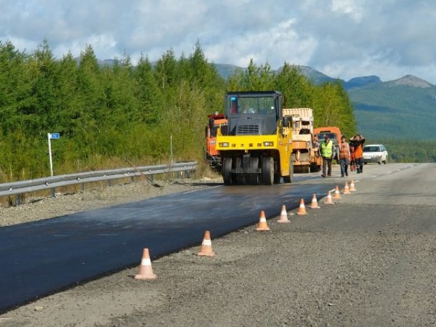
Перечень объектов на 2019 год города Оби
Наименование мероприятий | Предварительная стоимость объекта, тыс.руб
Ремонт автодороги непрерывного движения ул.Строительная – ул.Железнодорожная – ул.Байдукова (3км.) | 59000, 0

Slide 5
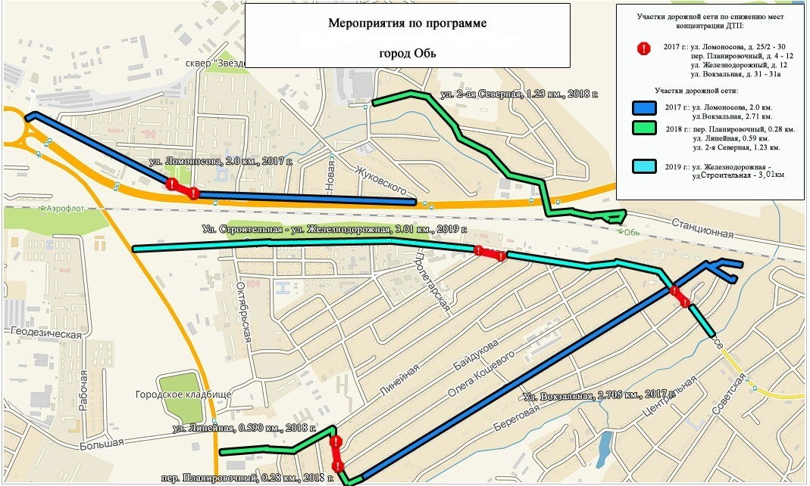

Slide 6
СПАСИБО ЗА ВНИМАНИЕ

